Slide 2
www.collegeprozheh.ir
(پروژه درسی ارتعاشات)
استاد : دکتر پایگانه
تهیه و تنظیم : ابراهیم ناصرنیا

Slide 3
تحلیل ارتعاشی تایر اتومبیل به علت ضربه دست انداز

Slide 4
چکیده
ارتقا راحتی رانندگی خودرو لازمه توجه به توسعه تکنولوزی ساخت اتومبیل است
به همین منظور بسیاری از کارشناسان در حال مطالعه ارتعاش خودروهای رانندگی معمولی هستند تا راحتی رانندگی خودروها را توسعه دهند.
در این مقاله ویژگیهای ارتعاشی تایر اتومبیلی که از روی یک گوه یا تسمه می گذرد آنالیز می شود .
نمونه تایر خودرواز طریق تحلیل عد دی و روش تجربی بررسی می شود تایر اتومبیل یک سیستم با هفت درجه آزادی فرض می شود و نتیجه آن فاکتور طراحی تایرمحسوب می شودو نتایج این آنالیز ثابت کرده است که فاکتور طراحی تایر پیشنهاد شده انرژی ارتعاشی چرخ و تایر را کاهش می دهد

Slide 5
مقدمه
کنترل صدا وراحتی رانندگی خودرو برای سالها مورد علاقه کارشناسان بوده است وتعداد زیادی از مطالعات در کاهش ارتعاش عمدتا در محدوده فرکانس 100 - 20هرتز انجام شده است.
درمیان انواع ارتعاشات خودرو ، ارتعاش گروه های تعلیق مانند سیستم فرمان و مکانیزم تعلیق به دو نوع کلی تقسیم بندی می شودارتعاش جسم صلب جرم و فنر وجرم بدون فنروارتعاش سفتی قسمتهایی که از این سیستم بجای یک مدل ارتعاشی تشکیل شده است
ارتعاش جسم صلب جرم فنر و جرم بدون فنر به طور زیاد به ارتعاش در محدوده فرکانس نسبتا پایین مربوط است ارتعاش سفتی بوسیله جرم و سفتی ونیروهای میراکننده که قسمت های تشکیل دهنده آن هستند تعیین می شود

Slide 6
بنابراین ارتعاشات سفتی به مشخصه های صدا و ارتعاش با محدوده فرکانس بالا مربوط می شود مانند
نویز های درونی اتومبیل ,صدای چرخدنده و صدای ترمز .
منابع ارتعاشی که روی ماشین اثر می کنند از نیروی تایر است که به علت بالا و پایین بودن سطح جاده است
.و همچنین اثر نیرو روی بدنه ماشین به علت تغییر گشتاور موتور ایجاد می شود
مخصوصا ضربه تایر بوسیله دست انداز یا گوه باعث ایجاد عامل ارتعاشی اصلی در محدوده فرکانس 100-20هرتز می شود این ار تعاش با harshnessوارد می شود بصورت نویز یا احساس ناخوشایند ظاهر می شود زیرا ارتعاش سطح جاده از طریق تایر منتقل می شود. و تنظیم مدل تعلیق و آنالیز سیستم تعلیق تایر در محوده فرکانس مربوطه لازم می شود در این مطالعه به عنوان اولین مرحله .نیرو بوسیله بالا و پایین بودن سطح جاده(دست انداز) بررسی می شودتحلیل ویژگیهای ارتعاشی تایر که ازروی گوه عبور می کند انجام می شود تایر باتوجه به فاکتور طرا حی یک سیستم هفت درجه آزادی مد لسازی می شود و تغییرات انرژی ارتعاشی به علت تغییر فاکتور طراحی مورد بررسی قرار می گیرد با استفاده از این مدل تاثیر فاکتور طراحی تایر در نتیجه انرژی ارتعاشی ارزیابی می شود

Slide 7
معلومات تئوری
تایرها چهار نقش مهم را به عنوان یک جز خودرو بازی می کنند این نقشها
1- کاهش ضربه ناشي از نيروهاي وارده از طرف جاده
2-تحمل کردن وزن خودرو
3-امکان ا يجاد حرکت در جهت دلخواه
4-انتقال نیروی رانش و ترمزبه جاده
به منظور انجام دادن وظایف اصلی تایر از مواد زیادی مانند لاستیک ,پلی استر و سیم فولادی ساخته می شود تصویر 1 ساختار تایر برای خودرو را نشان می دهد

Slide 8
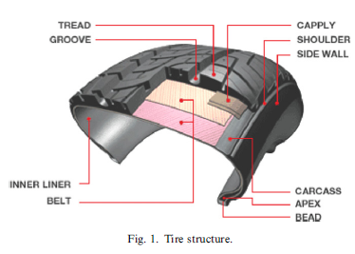

Slide 9
Tread:( رویه یا آج )قسمتی است که تماس با سطح جاده را برقرار می کند treadباید مقاومت قوی در برابر سایش و برش داشته باشد آن همچنین باید به اندازه کافی قوی باشد که در برابر ضربه های خارجی و گرمای تولید شده مقاومت کند
:carcass به لایه داخلی تایر اشاره می کند وبه عنوان تکیه گاه در برابر فشار هوا فشار خودرو وجذب شوک هاعمل می کند
BELT::لایه فولادی یا بافت سیمی که بین رویه ولایه داخلی به منظور حفاظت از لایه داخلی بکار می رود آن شوک ها را کاهش می دهدو از پاره شدن یا خراش رویه جلوگیری می کند
BEAD: حلقه ي از سيم هاي فولادي با استحکام بالاست که با لاستيک پوشانده شده اند و جهت حفظ وضعيت تاير در رينگ و جلو گيري از خروج تاير بکار مي رود

Slide 10
APEX:انحراف bead وشوک های خفیف روی bead رابه حداقل می رساند.
SideWall:(دیواره تایر)به قسمتهای کناری تایر اشاره می کندکه باعث حفاظت لایه داخلی می شودو رانندگی را از طریق کشیدن وخمش راحت می کند.
Inner Liner:به قسمت درونی تایر چسبانده می شود وشامل یک لاستیک مخصوص که از ورود هوا جلوگیری می کند

Slide 11
بسیاری از مطالعات روی مدل ارتعاشی تایر که از روی تسمه یا گوه می گذردبدست آمده است F.Takebayshi تایر را استفاده از مدل شبیه سازی شده شش درجه آزادی مطالعه کرد که در حا لت اول ارتعاش خارج از مرکز تایر و سیستم تعلیق راشا مل می شد Takebyshiیک نمونه تایر جرم و فنر با پنج درجه آزادی داشت بسط داد این مدل برای تحلیل نیروهای محوری شعاعی و مماسی که ناشی از ضربه گوه است .استفاده می شود.
در این مقاله یک تایر با هفت درجه آزادی برای بررسی چرخها مدل سازی می شود
Tread block بوسیله گوه با جابجایی در جهت X-Y دفرمه می شود .در جرم tread ring وجابجایی زاویه ای
در این مدل فرض می شود تایر شامل سه جسم صلب و,Tread block,Sidewall,Tread ringاست SIDEشامل هسته لاستیکی ودیواره.و میراکننده وصلبیت دارد

Slide 12
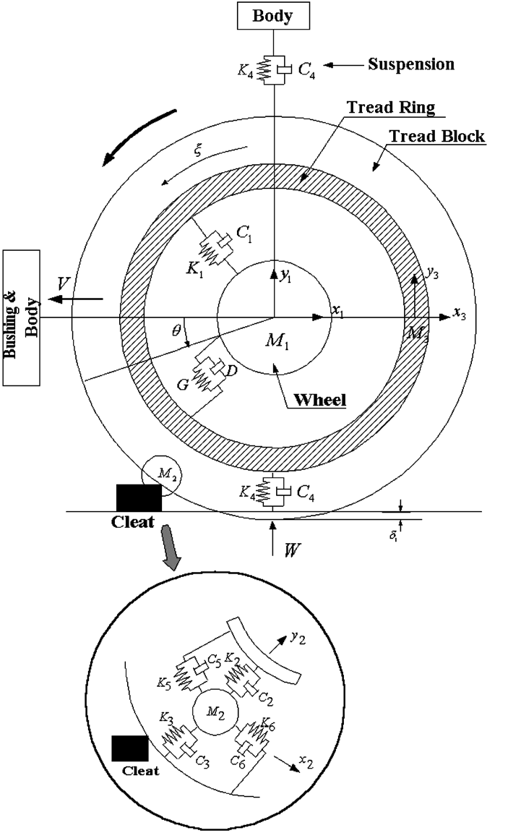
تصویر دو تحلیل دنامیکی مدل را که از روی گوه
عبور می کند در موقعی که تایر باسرعت
V(Km/h) حرکت می کند.
مدل تایر

Slide 13
1)معادله حرکت چرخ
2)معادله حرکت Tread blockتغییر شکل یافته بوسیله گوه

Slide 14
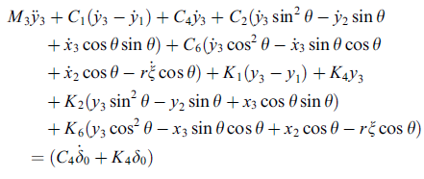
Tread ringدر موقعیت گوه در جهت انتقال تایر است معادله (3)حرکت θ در حالتی که

Slide 15
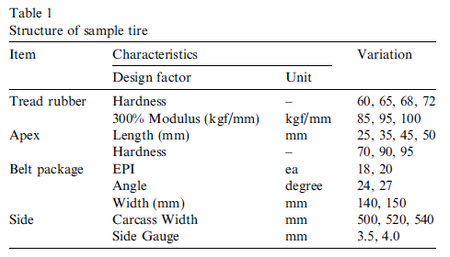
تاثیر ساختار تایر روی انرژی ارتعاشی
در این تحقیق تاثیر تغییرات فاکتور طراحی تایر را می بینیم تغییرات نسبی هر فاکتور طراحی آنالیز عددی می شود واین آنالیز با استفاده از روش مربع میانگین ریشه ها انجام می شود به منظور تخمین اثر ساختار تایر تعدادی تایر با ساختاری متفاوت با استفاده از این مدل آنالیز می شود (جدول 1) مقدار مشخصه های ساختاری که در شبیه سازی و تجربی استفاده می شودمی توضیح می دهد پارامتر در مدل مقدار نسبی ازمیان نتایج تست مشخصات تایر یا آنالیز FEاستفاده می شود مشخصات گوه در آزمایش استفاده می شود تامدل را آنالیز کنند

Slide 16
Experimental setup
تصویر 3 روش تجربی برای تست harshness رانشان می دهداندازه گوه که روی یک درام دینامومتر متصل شده است در اندازه زیر است
و یک شتاب سنج به محور خودرو متصل شده است که تست با سرعت کنترل شده درام اجرا می شود
سرعت درام km/h 80بود .

Slide 17
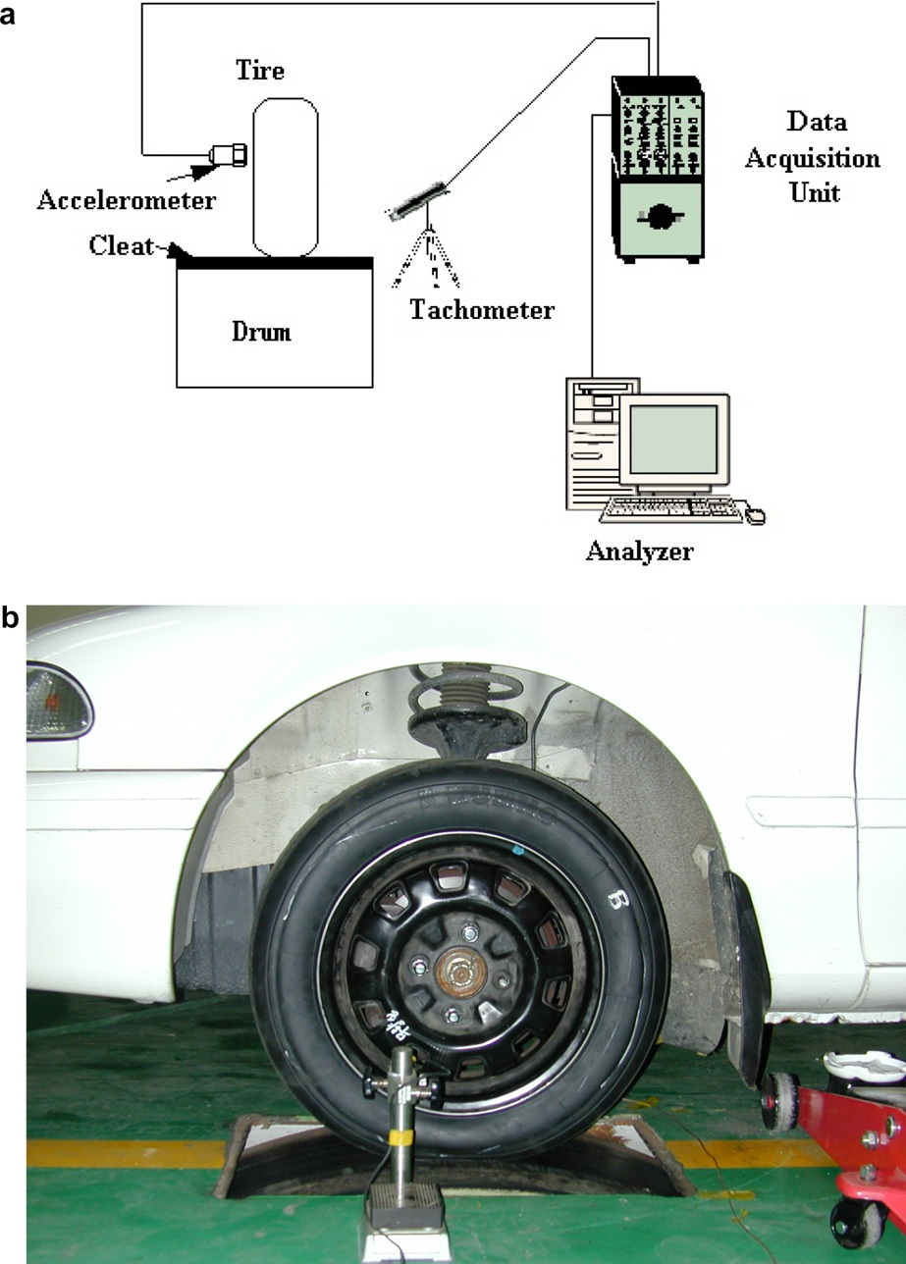
دیاگرام شماتیک بر ای تست harshness

Slide 18
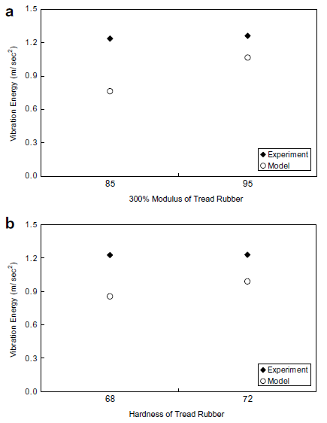
3.3.1اثر tread rubber
3.3 -بررسی نتایج ساختار تایر
تصویر 4 تاثیر tread rubberرا نشان می دهد
با افزایش سختی و 300%ضرایب در
tread rubberباعث افزایش انرژی ارتعاشی می شود

Slide 19
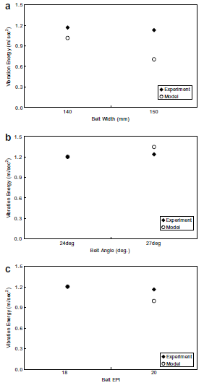
3.3.2اثر belt part
تصویر 5 تاثیر پارامترهای beltمانند پهنا و زاویه EPI
(تعداد سیم های فولادی در پهنا) با افزایش پهنای تسمه
epiوزاویه تسمه کوچکتر باعث کاهش انرژی ارتعاشی می شود
زیرا سفتی بیشتر تسمه باعث کم شدن ارتعاش قسمت رویه
و افزایش پهنای تسمه می شود و زاویه تسمه کمتر باعث
افزایش انرژی ارتعاشی می شود

Slide 20
تاثیر دیواره
تصویر 6تاثیر side setکه شامل پهنای رویه است را نشان می دهد گیج دیواره و ارتفاع apexوسختی apexاست
افزایش پهنای رویه وطول apexنتیجه گرفته می شود که کاهش انرژی ارتعاشی وافزایش گیج دیواره و سختی apexوانرژی ارتعاشی افزا یش یابد
(a)تغییرانرژی ارتعاشی مطابق با روکش لاستیک
(b)تاثیر side gauge

Slide 21
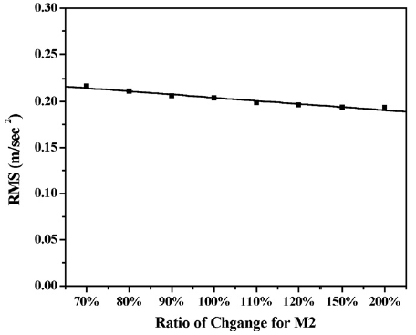
تاثیر tread blockدفرمه شده و جرم tread ring
تصویر7 نتایج تغییر جرمی روکش تایر که بوسیله گوه دفرمه می شود انرژی ارتعاشی مانند جرم کاهش می یابد کا هش جرم دفرمه شده به معنی افزایش سفتی است
تغییرات انرژی ارتعاشی و اوج فرکانس مطابق
بلوک روکش تایر دفرمه شده

Slide 22
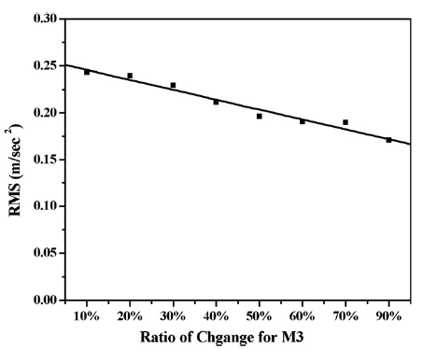
تاثیر tread blockدفرمه شده و جرم tread ring
تصویر 8نتیجه تاثیر جرمtread ring را نشان می دهد زمانی که جرم کل تایر ثابت است انرژی ارتعاشی افزایش می یابد و جرم tread ringکاهش می یابد و تغییرات جرم tread ringبه معنی تغییر تسمه ها و رویه ها است از این تصویر ما می توانیم ختلاف بین نتایج تجربی و تحلیلی را ببینیم اگرچه مقدار انرژی ارتعاشی اختلاف دارد نتایج تحلیلی و تجربی تا حدودی به همدیگر شبیه است تخمین زده می شود که این اختلاف در نتیجه ویژگیهای لاستیک است که در مدل تحلیلی بکار برده میشود که غیر خطی بودن و اثر متقابل از مشخصه های تایر می باشد در مدل اثر متقابل مشخصه تایر بررسی نمی شود به منظور کاهش فاصله
باید مطالعات بیشتر در روابط بین لاستیک و مشخصه های
فیزیکی باید انجام شود
تغییرات انرژی ارتعاشی اوج فرکانس مطابق جرtread ringتایر

Slide 23
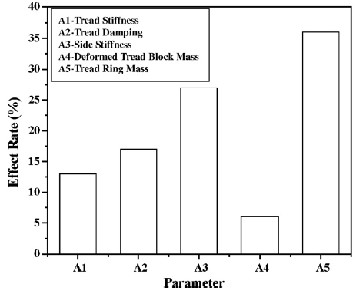
تصویر 9میزان تاثیر فاکتور طراحی تایر را که ارتعاشات تایر را با استفاده از مدل تحلیلی نشان میدهد جرم tread ringبیشترین تاثیر را دارد با این وجود زمانی که تغییرات عملی در فاکتور طراحی تایر در نظر گرفته میشود سفتی طرف که میتواندبوسیله تغییراتapexیا رویه بیشترین تاثیر دارد÷
4-آنالیز حساسیت ساختار تایر روی انرژی ارتعاشی
تاثیر پارامترطراحی تایر برای انرژی ارتعاشی

Slide 24
نتایج
نتایج زیر می تواند استنباط شود از نتایج تجربی و آنالیز عددی تایر مدل سازی شده با استفاده از سیستم هفت درجه آزادی برای آنالیز ویژگیهای ارتعاشی تایر بر اساس نیروی اعمال شده از با لا و پایین شدن سطح جاده (دست انداز)
1-کاهش سفتی و سختی روکش tread rubber
2-افزایش پهنای تسمه و کاهش زاویه
3-افزایش جرم tread blockدفرمه شده بوسیله گوه و جرم tread ring
4-افزایش طول apexوپهنای رویه . وکاهش گیج دیواره و سختی apex
با استفاده ا زمدل آن نتیجه گیری می شود که قسمت کنار که ارتعاش از سطح جاده انتقال می دهد به دیواره آن می تواند به عنوان یک راه حل برای کاهش انرژی ارتعاشی پیشنهاد شود زمانی که یک تایر ازروی یک گوه عبور می کند

Slide 25
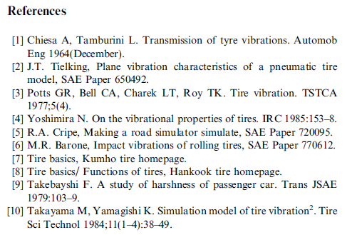
منابع

